Slide 1
История русской культуры
ЛЕКЦИЯ 2

Slide 2
Говоря о политической структуре Древнерусского государства можно сказать, что на Руси в то время существовало два типа государственного устройства, два разных типа правления. Княжеское было единодержавным, царистским, монархическим. Другой тип правления республиканский, демократический, основывался на трех политических силах – князе, вече и боярстве. Так, в северо-западных землях преобладал второй тип правления. Ярким примером демократического правления была Новгородская республика. А в северо-восточных землях доминировала княжеская власть, пример Ростово-Суздальского княжества.

Slide 3
Именно с древнерусского периода борьба двух типов политических культур, с одной стороны представленная вече, с другой стороны представленная князем, стали неотъемлемой частью русской истории. Следует также заметить, что на Руси всегда была очень хорошо развита публичная власть, не зависимо от формы правления, т.е. власть, не совпадающая с общей организацией всего населения.

Slide 4
Древнерусское государство было высокоразвитым политическим организмом – со своей столицей, великокняжеским теремом, войском, казной, печатями, налогами и т.д. Именно благодаря этому политическому организму в будущем будет установлена безраздельная монополия великого князя на власть. .

Slide 5
Другим важным фактом истории и культуры Древнерусского государства было возникновение письменного права, так называемой Русской Правды, которая сменила обычное право, называемое Законом русским. Кодификация права, начавшаяся в 1016 году «Правдой Ярослава», продолжилась его детьми и «Правдой Ярославичей» в 1072 году, а также внуком – Владимиром Мономахом и его «Уставом» в 1113 году. Одновременно был принят и церковный устав. Определивший права церкви и духовенства. .

Slide 6
Центральным событием истории Древней Руси стало Крещение в 988 году. Христианство как мировая религия сыграло большую роль в развитии философии, литературы, искусства, права, всей культурной инфраструктуры, в центре которой стоит человеческая личность и ее духовный мир. Киевская Русь приняла христианство как государственную религию, т.е. как государственную идеологию. Это идеология просуществовала почти тысячу лет до 1917 года. Первой из княжеского рода христианство приняла Ольга, жена убитого князя Игоря. Она приняла веру в 955 году в Царьграде. Однако родной сын Ольги Великий князь Святослав христианство не принял. Крестителем Руси стал внук Ольги Владимир.

Slide 7
Принятие христианства на Руси не проходило легко. В то время славяне (русские) были глубокими язычниками, имели достаточно строгую иерархию богов и ценностей. Язычество было родным верованиям для большинства населения Руси. Именно по этой причине Святослав и не принял христианства. Даже внук Ольги Владимир изначально хотел сделать язычество государственной религией. С этой целью даже был построен пантеон языческих богов. В центре Киева на холме радом с княжеским теремом были установлены шесть идолов во главе с Перуном (гром и молния): Хорс (свет), Даждьбог (солнце), Стрибог (ветер), Семаргл (ветер), Семаргл (влага), Макошь (женское начало). Все идолы были освящены жертвоприношениями. Однако язычество, по всей видимости, как государственная религия не дала желаемого Владимиру.

Slide 8
Христианство на Руси было принято в 10 веке. Начиная с этого периода, на Руси стала активно распространяться письменность на основе кириллического алфавита. Однако известно, что славяне поселились на этих территориях задолго до 10 века н.э., а именно ученые предполагают, что поселения славян существовали уже в 5 веке до н.э. Таким образом, трудно поверить в то, что на протяжении 15 веков культура языческой Руси была по существу немой. Такие ученые, как В.А. Чудинов, В. Демин доказывают, что в те далекие времена у славян существовало руническое письмо «черты и резы», а также линейная глаголица из 49 букв, за каждой из которых стоял свой образ. Другой ученый А. Барашков утверждает, что имеются свидетельства о существовании у славян так называемого узелкового письма.

Slide 9
Принятие христианства мотивировало написание книг. Книги писались от руки на пергаменте. В те далекие времена слова в строке не отделялись друг от друга. Пергаментные листы сшивались в книги. Основными центрами написания книг были монастыри и церкви. Ученые предполагают, что в 11-12 веках на Руси в обращении было порядка 130 тысяч книг. До наших дней дошли только 11. Одной из древнейших книг является «Остромирово Евангелие». Предположительно книга была написана в 1056-1057 годах.

Slide 10
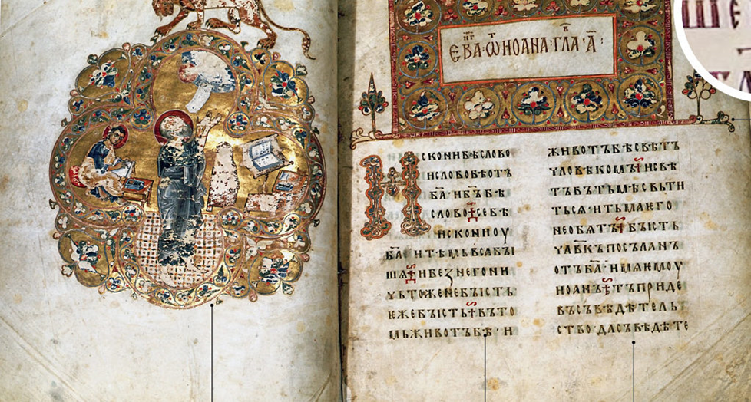

Slide 11
Христианство принесло на Русь и много переводной литературы. Среди переводов встречались и книги светского содержания, хотя, конечно, их было очень мало. Большая часть книг была религиозного содержания. Они служили неким подобием руководства к богослужению. Одним из первых литературных жанров стало летописание. Летописание – описание исторических событий по годам. Летописи, как правило, велись в крупных письменных центрах Новгорода и Киева. В середине 12 века князь Святополк поручает написание новой летописи монаху Киево-Печерского монастыря Нестору. Таким образом Нестор стал автором «Повести временных лет», одного из важнейших литературных и исторических памятников русской культуры.

Slide 12
Поучение – другой важный жанр древнерусской литературы. «Слово о законе и благодати», написанное священником Илларионом, является одним из важнейших памятников этого жанра. Книга датируется серединой 11 века. Именно Илларион стал первым русским митрополитом. Другой не менее ценный памятник этого жанра – «Поучение детям» Владимира Мономаха. Датируется началом 12 века. «Поучение детям» является, своего рода, политическим завещанием и отражает тревогу Владимира Мономаха за судьбу Руси.

Slide 13
В 11-12 веках зарождается еще один литературный жанр - житие святых. «Сказание о Борисе и Глебе» относится именно к жанру жития. Путешествия или записки путешественников – пример еще одного литературного направления. В 1115 году игумен Даниил посетил Святые земли. По возвращении он составил «Хождения игумена Даниила в Святые места». В своей книги он подробно опишет свое путешествие.

Slide 14
. Принятие христианства сыграло важнейшую роль в развитии зодчества и живописи этого периода. Именно с 10 века зодчество станет развиваться по новому направлению. Христианство познакомило русских зодчих с архитектурной традицией Византии. Именно христианские храмы стали первыми каменными постройками на русских землях. Одной из первых каменных построек была Десятинная церковь. Такое название объясняется тем, что на ее строительство тратилась десятая часть доходов князя. Не сохранившаяся до наших дней церковь предположительно была построена в 989-996 годах.

Slide 15
. Древняя Русь всячески старалась походить на Византию. В тот период Византия была одной из передовых стран мира. Ее многовековое культурное развитие оформилось в стройную и законченную систему искусства. Именно византийское зодчество создало классический крестовокупольный тип храма. По этому же типу был построен и один из самых ранних сохранившихся до наших дней памятников друвнерусского зодчества – собор Святой Софии в Новгороде. Приблизительные даты строительства 1045-1050 гг. Этот храм величественно несет свой строгий силуэт, который увенчан пятью куполами. Следуя византийской традиции русское зодчество развивалось в соответствии с эстетическими предпочтениями русской культуры. Так русское зодчество обрело более строгие сдержанные формы, в русской традиции храмы потеряли башни и открытые галереи.

Slide 16
. Важнейшими архитектурными памятниками данного периода можно бесспорно считать следующие храмы: -Георгиевский собор Юрьева монастыря в Новгороде (1119) -Церковь Спасо-Нередицы под Новгородом (1198) -Церковь Благовещания на Мячине. Новгород. (1179) -Спасо-Преображенский собор. Переславль-Залесский. (1152) -Храм Ивановского монастыря в Завеличье. Псков. (13 век) - Успенский собор. Владимир. (1158-1161) - Церковь Покрова на Нерли. Владимир. (1165) - Дмитриевский собор. Владимир. (1194-1197)

Slide 17
. С древних времен на Руси развивалась резьба по дереву. В языческой Руси умельца воплощали свое мастерство в идолах, которые делались не только из дерева, но и камня и металла, хотя следует заметить, крайне редко. Именно так зарождалась русское скульптурное искусство. После крещения статуи в храмах уже не допускались. Однако скульптурное направление продолжило свое развитие, но уже в форме скульптурного рельефа. За несколько веков выросший на традиции деревянной резьбы, плоский рельеф, позднее разовьется в сложную круглую скульптуру.

Slide 18
Замечательными памятниками скульптурного направления по праву считаются: - Львиная маска. Успенский собор во Владимире - Царь Давид среди зверей. Церковь Покрова на Нерли. - Архитектурный фриз Дмитриевского собора во Владимире. -Распятие. Георгиевский собор в Юрьеве-Польском. -Западные врата Рождественского собора. Юрьев.

Slide 19
Византийская традиция сыграла значительную роль и в древнерусской монументальной живописи. Однако эстетические и воззренческие предпочтения славян отличались от византийских. Очень быстро русские мастера внесли изменения в установленные традиционные каноны живописи и мрачные аскетические образы приобрели более светлые простые земные черты.

Slide 20
Среди выдающихся памятников периода можно отметить роспись барабана Софийского собора в Новгороде (1144). Образы изображены плоско. Фрески имеют русские надписи, поэтому, вероятнее всего, были исполнены русскими мастерами. Совсем другой стиль прослеживается в фреске «Иов на гноище» в Николо-Дворищенском соборе Новгорода. В основе сюжета фреске библейская история Иова. Теплый золотистый колорит говорит о принадлежности к византийской традиции.

Slide 21
Живописные памятники Пскова, как и архитектура, отличаются своеобразием. Фрески Пскова характерны лаконичностью, строгость, собранностью. Самые ранние образцы датируются 12 веком. Это фрески Мирожского монастыря во Пскове. Владимирскую школу монументальной живописи того периода отличает великолепный серебристый колорит одухотворенных образов. Именно такими предстают фрески Дмитриевского собора во Владимире.

Slide 22
С принятием христианства получила развитие и иконопись. К наиболее известным иконам периода можно отнести: -Богоматерь Боголюбскую (середина 12 века) -Дмитрий Солунский из Дмитрова (начало 13 века) -Богоматерь Великая Панагия из Ярославля (13 век) -Николай Чудотворец (начало 13 века) -Успение (13 век) -Богоматерь Белозерская (13 век) Все это памятники исключительно высокой художественной ценности.

Slide 23
Декоративно-прикладное искусство, в частности ювелирное искусство, уже в 12-13 века отличалось большим мастерством. Для работ этого периода характерно использование серебра. При изготовлении браслетов, подвесок, ожерелий, барм использовались такие техники как: -чернь -скань -зернь -литье Очень высокого уровня мастерства достигают ювелиры Новгорода. Они вырабатывают свой отдельный стиль и почерк.

Slide 24
Список литературы, использованный при составлении слайдов: Александров, В.Н. (2009). История русского искусства. Минск. Харвест. Бутромеев, В.П. и др.(2007). Россия державная. Москва. Белый город. Горелов, А.А. (2015). История русской культуры. Москва. Юрайт. Забылин, М.М. (2008). Праздники, обряды и обычаи русского народа. Москва. Эксмо. Короткова, М.В. (2008). Традиции русского быта. Москва. Дрофа. Костомаров, Н. (2011). Быт и нравы русского народа. Москва. Русич. Милюков, П.Н. (2009). Энциклопедия русской православной культуры. Москва. Эксмо. Пархоменко, Т. (2010). Культура без цензуры. Москва. Книжный клуб. Покровский М.Н. (2010). Очерк истории русской культуры. Москва. URSS. Соловьев, В.(2008). Золотая книга русской культуры. Москва. Белый город. Стахорский, С. (2006). Русская культура. Москва. Дрофа. Терехова, А. и др. (2007). История русской культуры. Москва. Эксмо. .

